Slide 1






Slide 2

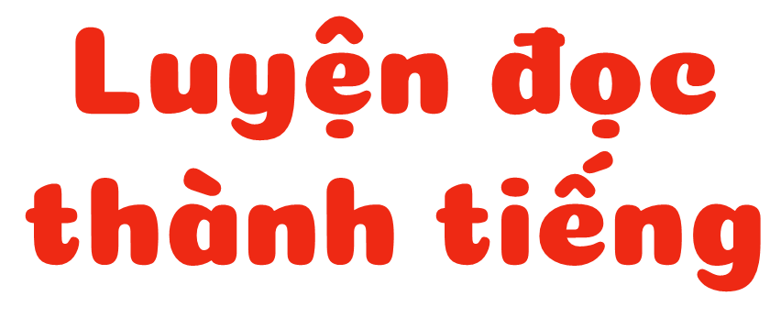



Slide 3


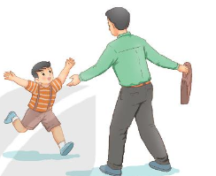
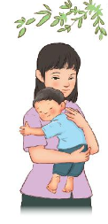
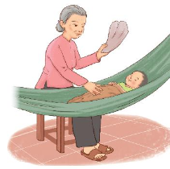
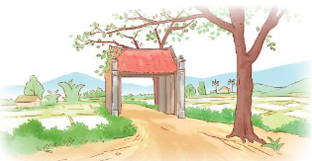
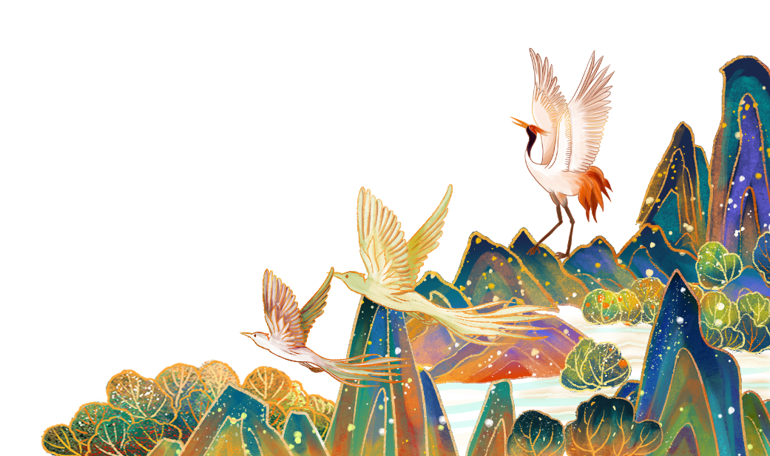
Tiếng bố là dấu sắc
Có phải không bố ơi?
Cao như mây đỉnh núi
Bát ngát như trùng khơi.
Tiếng mẹ là dấu nặng
Bập bẹ thuở đầu đời
Ngọt ngào như dòng sữa
Nuôi con lớn thành người.
Tiếng võng là dấu ngã
Kẽo kẹt suốt mùa hè
Bà ru cháu khôn lớn
Trong êm đềm tiếng ve.
Tiếng cỏ là dấu hỏi
Tuổi thơ chơi chọi gà
Nếu tiếng không có dấu
Là tiếng em reo ca.
(Trúc Lâm)
Tiếng làng là dấu huyền
Có sân đình bến nước
Có cánh diều tuổi thơ
Nâng cả trời mơ ước.

Slide 4

sắc
trùng
sữa
võng
ngã
kéo

Slide 5

Cao như mây đỉnh núi/
Bát ngát như trùng khơi/
Ngọt ngào như dòng sữa/

Slide 6
LUYỆN ĐỌC HIỂU
Trong bài Tiếng nước mình” có
từ nào em chưa hiểu nghĩa?

Slide 7








Yêu Cầu
Mỗi bạn đọc hai khổ thơ.
Tất cả thành viên đều đọc.
Giải nghĩa từ cùng nhau.
Tiêu chí đánh giá
1. Đọc đúng.
2. Đọc to, rõ.
3. Đọc ngắt, nghỉ đúng chỗ.

Slide 8

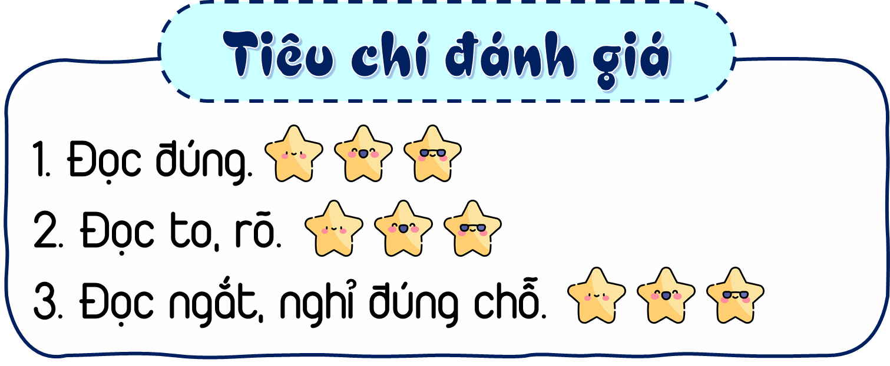

Slide 9



Slide 10

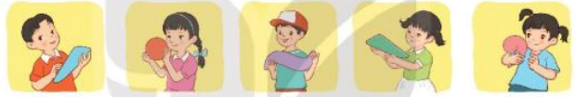
1
Bài thơ nhắc đến những dấu thanh nào trong tiếng Việt?
Em đọc bài thơ để trả lời câu hỏi

Slide 11
Khổ 1
Dấu sắc
Khổ 2
Dấu nặng
Khổ 3
Dấu ngã
Khổ 4
Dấu huyền
Khổ 5
Dấu hỏi

Slide 12
2
Ở khổ 1 và khổ 2, dấu sắc và dấu nặng được nhắc qua tiếng nào? Tìm những hình ảnh so sánh được gợi ra từ những tiếng đó?
Em đọc kĩ khổ thơ 1 và 2 để trả lời câu hỏi
Dấu sắc được nhắc qua tiếng “bố”; dấu nặng được nhắc qua tiếng “mẹ”
+ Những hình ảnh so sánh gợi ra từ tiếng “bố” là cao như mây đỉnh núi, bát ngát trùng khơi, hình ảnh so sánh gợi ra từ tiếng “mẹ” là: ngọt ngào như dòng sữa nuôi con lớn thành người.

Slide 13
3
Trong bài thơ, dấu ngã, dấu huyền, dấu hỏi gắn với tiếng nào? Mỗi tiếng đó gợi nhớ đến điều gì?
Em đọc khổ 3, 4, 5 để trả lời câu hỏi
Dấu huyền gắn với tiếng làng. Tiếng làng gợi nhớ đến hình ảnh làng quê thân thương với sân đình giếng nước,... nơi nuôi dưỡng tâm hồn con trẻ.
Dấu ngã gắn với tiếng võng. Tiếng võng gợi nhớ đến hình ảnh thân thương của bà.
Dấu hỏi gắn với tiếng cỏ. Tiếng cỏ gợi nhớ đến trò chơi tuổi thơ (trò chơi chọi gà)

Slide 14
4
Hai câu thơ cuối nhắc đến tiếng nào? Tiếng đó có khác gì với những tiếng nhắc đến trong bài thơ
Em đọc kĩ 2 câu thơ cuối để trả lời câu hỏi
Hai câu thơ cuối nhắc đến tiếng em. Tiếng em khác với những tiếng được nhắc trong bài thơ là không có dấu thanh.

Slide 15

Học thuộc 3 khổ thơ đầu

Slide 16
Tiếng nước mình
Tiếng bố là dấu sắc
Có phải không bố ơi?
Cao như mây đỉnh núi
Bát ngát như trùng khơi.
Tiếng mẹ là dấu nặng
Bập bẹ thuở đầu đời
Ngọt ngào như dòng sữa
Nuôi con lớn thành người.
Tiếng võng là dấu ngã
Kẽo kẹt suốt mùa hè
Bà ru cháu khôn lớn
Trong êm đềm tiếng ve.

Slide 17






NỘI DUNG CHÍNH CỦA BÀI ĐỌC
Bài đọc nói về những dấu thanh trong tiếng Việt. Dấu thanh là đặc trưng riêng biệt của tiếng Việt. Thông qua đó nói lên tình yêu của tác giả đối với tiếng Việt, đối với quê hương đất nước.

Slide 18


